Slide 1
الوحدة الأولى
أساسيات علم الحاسب
الدرس الثاني : بنية الحاسب

Slide 2
أهداف الوحدة:
كيفية تمثيل البيانات في نظام الحاسب.
كيفية تخزين البيانات و معالجتها بوساطة الحاسب.
كيفية اتخاذ أجهزة الحاسب للقرارات المختلفة وفق المنطق الثنائي.
كيفية إدارة أجهزة الحاسب للذاكرة و العمليات و الملفات,
كيفية نقل البيانات عبر الشبكة.
أهمية الخصوصية داخل الانترنت.
مدى تأثير التقنية على الحساب و المجتمع.
Notes:
هذا القالب مصمم ومقدم حصريًا من قبل "بوربوينت بالعربي Arabppt.com. لمزيد من القوالب العربية الاحترافية، يمكنكم تصفح موقعنا وتنزيل القوالب العربية الاحترافية مجانًا.

Slide 3
من خلال الصور التالية..
استنتجي مهام أجهزة الحاسب الأساسية

Slide 4
مهام أجهزة الحاسب الأساسية
استرجاع البيانات
معالجة البيانات
حفظ البيانات

Slide 5
معمارية فون نيومان Von Neumann الرئيسية للحاسب
https://www.liveworksheets.com/1-gx2063007ee
Notes:
https://www.liveworksheets.com/1-gx2063007ee

Slide 6
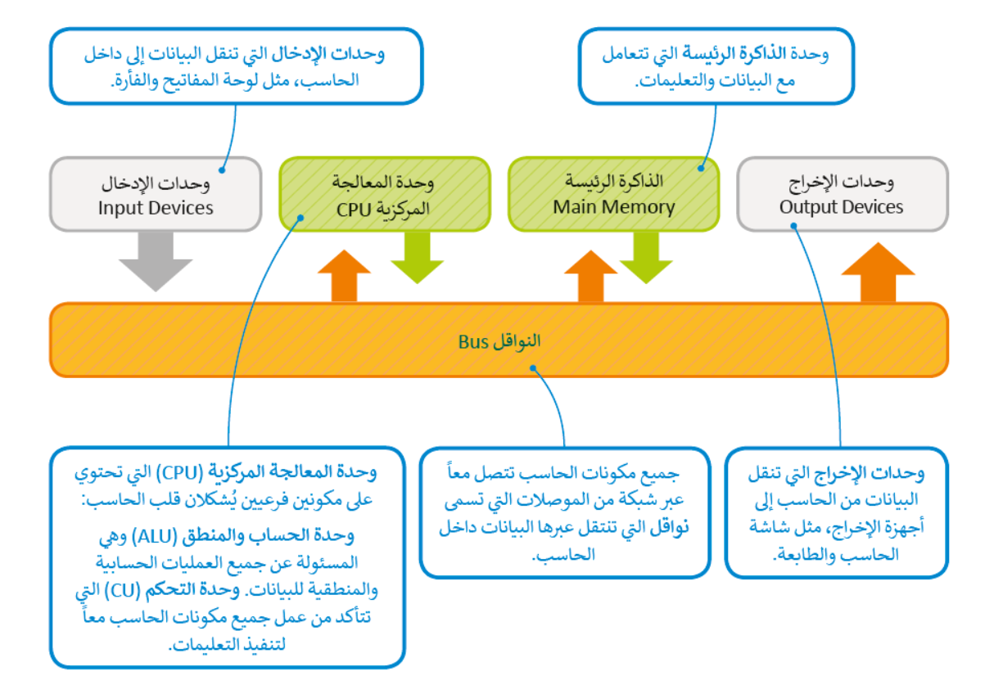

Slide 7
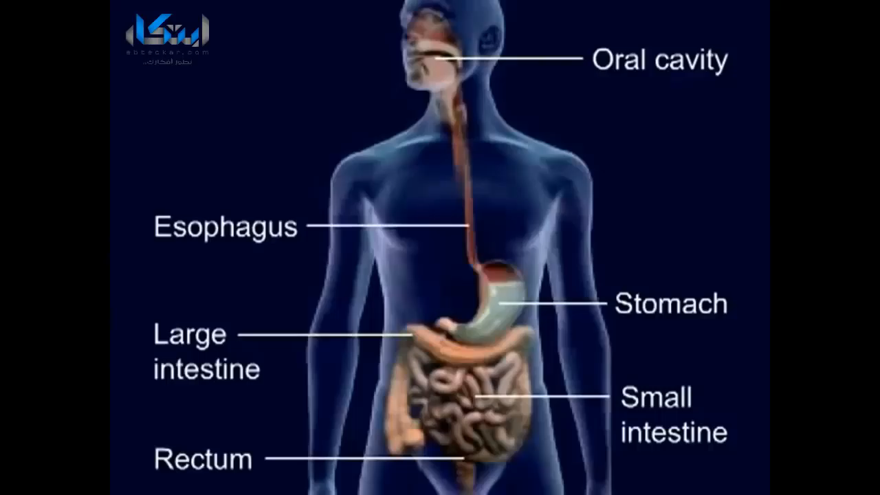
مخرجات
معالجة
مدخلات
Notes:
الجهاز الهضمي ورحلة الهضم - YouTube

Slide 8
عزيزتي الطالبة
بالرجوع للكتاب صفحة 23
و بالتعاون مع أفراد مجموعتك ..
نفذي النشاط التالي:
(مجموعة أنشطة لترتيب الخطوات)
قم بترتيب مراحل دورة الجلب والتنفيذ - المطابقة (wordwall.net)
رتبي مراحل دورة الجلب والتنفيذ - Rank order (wordwall.net)
https://www.liveworksheets.com/1-nm2063680me

Slide 9
Notes:
https://youtu.be/7tNXHDL43Eo

Slide 10
دورة الجلب و التنفيذ Fetch-execute cycle
الذاكرة الرئيسة Main memory
(1) إحضار التعليمات Fetch Instruction
(4)حفظ النتائج Store results
الحصول على مزيد من البيانات
دورة الجلب Fetch Cycle
دورة التنفيذ Execution Cycle
(2) فك ترميز التعليمة Decode instruction
(3) تنفيذ التعليمة Execute the instruction
وحدة التحكم
CU
وحدة الحساب و المنطق
ALU

Slide 11
قال تعالى:
﴿ لَا الشَّمْسُ يَنْبَغِي لَهَا أَنْ تُدْرِكَ الْقَمَرَ وَلَا اللَّيْلُ سَابِقُ النَّهَارِ ﴾
[يس: 40]
Notes:
لأن أساس جميع العمليات في الحاسب منظمة و مرتبة فإن الحاسب دقيق و سريع في عمله و هنا دعوة للجميع إلى الانضباط و الانتظام
فكل أمورنا لابد لها من التخطيط و التنظيم و تحديد أوقات لها لضمان سيرها على أكمل وجه

Slide 12
من خبرتك السابقة ..
ماهي أقسام ذاكرة الحاسب الرئيسية ؟

Slide 13
ذاكرة الحاسب التي لا يمكن مسح
أو إعادة كتابة البيانات داخلها
A
RAM
B
ROM

Slide 14
بالتعاون مع أفراد مجموعتك..
وباستخدام استراتيجية "فن"
أوجدي وجه الشبه و الاختلاف بين RAM و ROM
RAM
ROM
الاختلاف
الشبه
الاختلاف

Slide 15
RAM
ROM
يمكن محو أو إعادة كتابة البيانات
لايمكن محو أو إعادة كتابة البيانات
كلاهما يحفظ
تخزن التعليمات التي يحتاجها الحاسب لبدء التشغيل
(البرامج الثابتة)
ذاكرة مؤقتة تفقد بياناتها بمجرد انقطاع التيار عنها

Slide 16
من خبرتك السابقة
ما هي وحدات تخزين البيانات في الحاسب ؟

Slide 17
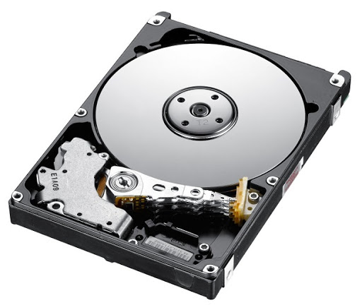
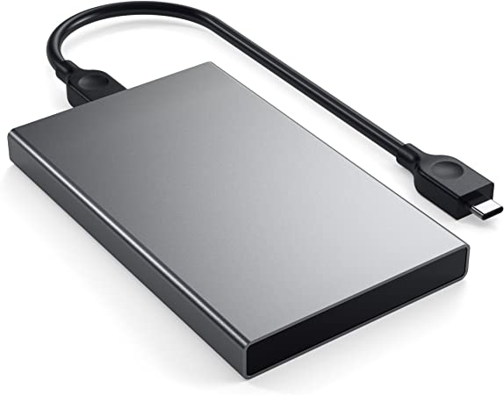
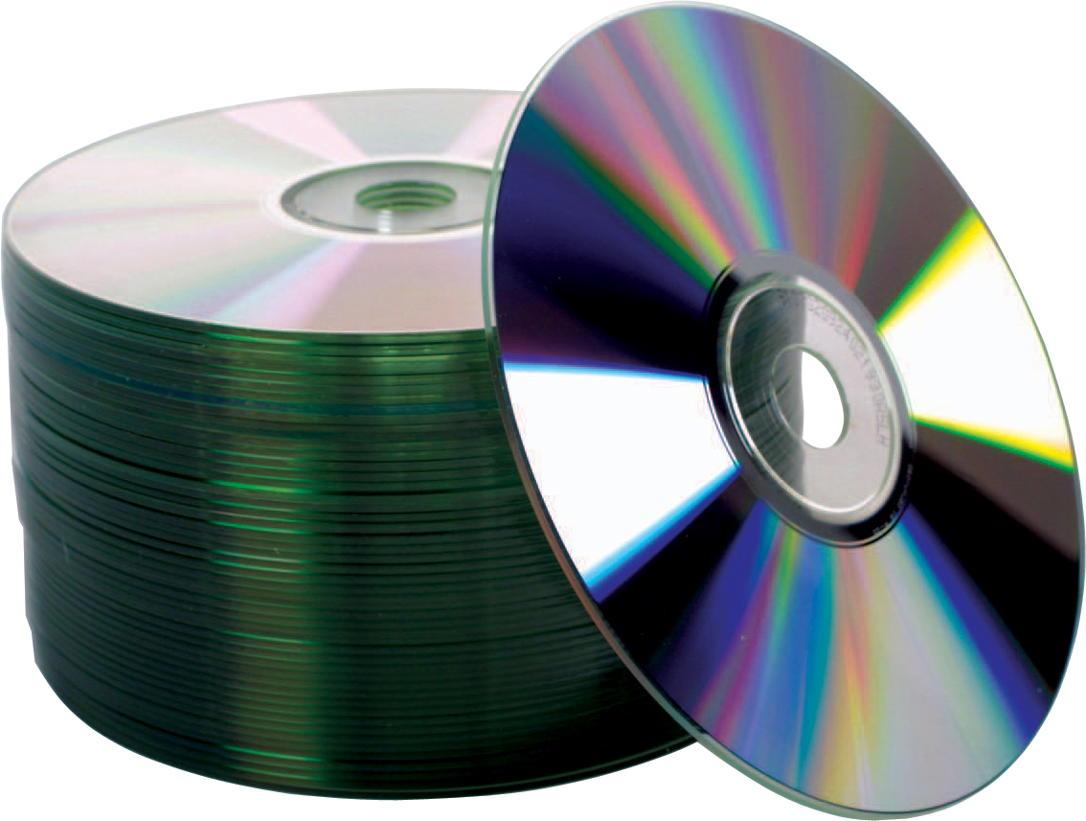
وحدات التخزين
أجهزة تخزين ثانوية
ذاكرة رئيسة
محرك الأقراص الصلبة HDD
محرك الأقراص المضغوطة CD
أقراص الفيديو الرقمية DVD

Slide 18
حسب نموذج بنية فون نيومان
هل أجهزة التخزين الثانوية
تعد أجهزة إدخال أم إخراج؟

Slide 19
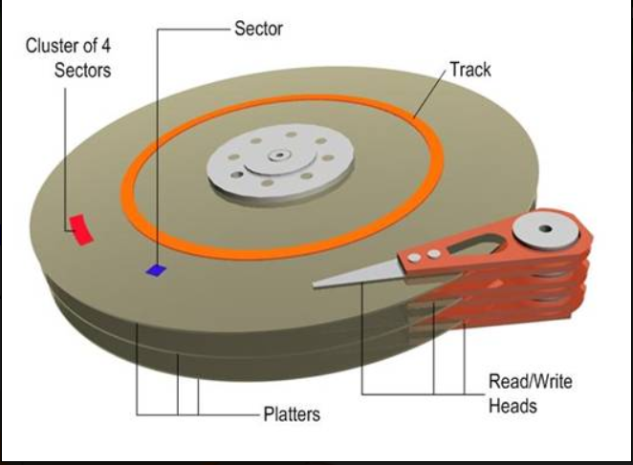
الأقراص الصلبة

Slide 20
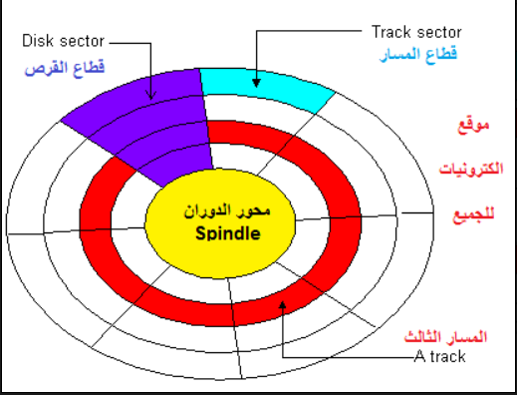
الوصول إلى بيانات محددة
الأقراص الصلبة
رقم الصفيحة
رقم المسار
رقم المقطع

Slide 21
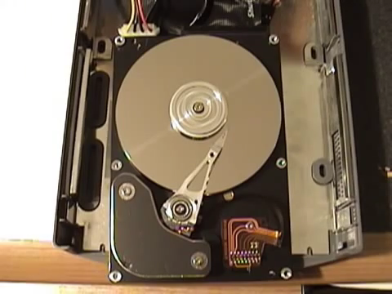
الأقراص الصلبة
Notes:
Inside of Hard Drive - YouTube

Slide 22
عوامل كفاءة القرص الصلب
عزيزتي الطالبة ..
بالرجوع للكتاب المدرسي صفحة 24
حلي النشاط في الرابط التالي:
https://wordwall.net/resource/19535853
Notes:
https://wordwall.net/resource/19535853

Slide 23
الزمن الذي يستغرقه رأس القراءة و الكتابة للوصول إلى المسار المناسب
وقت البحث
الزمن الذي يستغرقه المقطع المحدد ليتموضع أسفل رأس القراءة و الكتابة
وقت الانتظار
كفاء القرص الصلب
الزمن المستغرق لقراءة مجموعة البيانات وهو حاصل مجموع وقت البحث ووقت الانتظار
وقت الوصول
معدل نقل البيانات بين القرص و الذاكرة الرئيسة
معدل النقل

Slide 24
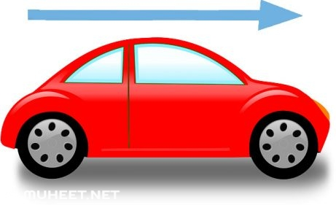
في العلوم
العلاقة عكسية بين السرعة و الزمن
سرعة
الزمن

Slide 25
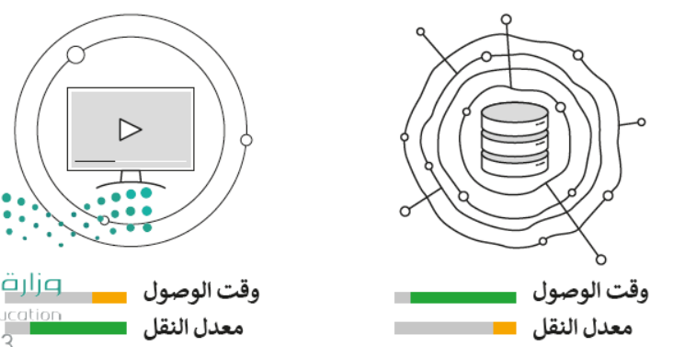
فيديو عالي الدقة
قاعدة بيانات
النقل
الزمن

Slide 26
الأقراص المدمجة الرقمية
من خبرتك السابقة .. عددي أنواع الأقراص المدمجة التي تعرفينها.

Slide 27
أنواع الأقراص المدمجة الرقمية
أقراص الأشعة الزرقاء BD
أقراص الفيديو الرقمية DVD
الأقراص المدمجة CD

Slide 28
رتبي الأقراص المدمجة الرقمية
من الأصغر إلى الأكبر

Slide 29
الأقراص المدمجة الرقمية

Slide 30
هل هناك طرق تخزين أخرى للبيانات
غير التي ذكرت في الدرس؟
Notes:
نعم – الفلاش ميموري – ذاكرة SD – التخزين السحابي

Slide 31
حل التدريبات

